Slide 1

مدرسة الجانية المختلطة
الصف السادس
اللغة العربية
العلوم اللغوية
خريف2020م

Slide 2



Slide 3

أهداف الحصة:
أنْ يتذكرَ الطالبُ أقسامَ الكلمةِ.
أنْ يتذكر الطالب أقسام الفعل .
أنْ يقرأَ الطالبُ الجمل قراءةً معبرة
أنْ يحدد الطالب الأفعال المضارعة.
أن يستنتج الطالب علامات إعراب الفعل المضارع الأصلية .
أن يحل الطالب التدريبات .

Slide 4


Slide 5
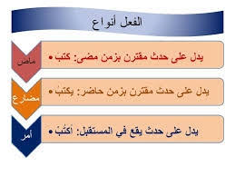

Slide 6
تدريب :
هيا نميز الأفعال الآتية:
كانَ
يكونُ
كنْ
اجلسْ
يسبحُ
قلْ
تعرفُ
العبْ
كونوا
استقبلنا
يظلمون

Slide 7

هيا بنا نقرأ الأمثلة الآتية :

Slide 8
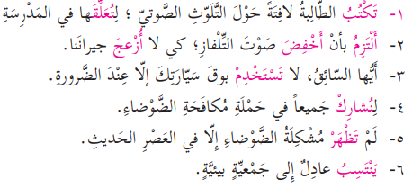

Slide 9
ما نوع الكلمات من الكلام ؟
أفعال.
ما نوعها من الأفعال ؟
مضارعة.
هل تشابهت حركة أواخرها ؟
لا .

Slide 10
الحرف الذي قبله | حالته الإعرابية | علامته الإعرابية | الفعل المضارع
 |  |  | تكتبُ
 |  |  | لِتعلقَها
 |  |  | ألتزمُ
 |  |  | أنْ أخفضَ
 |  |  | كي لا أزعجَ
 |  |  | لا تستخدمْ
 |  |  | لِنشاركْ
 |  |  | لمْ تظهرْ
 |  |  | ينتسبُ

Slide 11
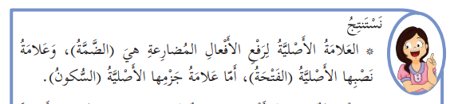


Slide 12

علامات الإعراب الأصلية
الأسماء
الأفعال المضارعة
السكون
الفتحة
الضمة
الكسرة
الفتحة
الضمة

Slide 13

أرجو حل تدريبات الكتاب

Slide 14

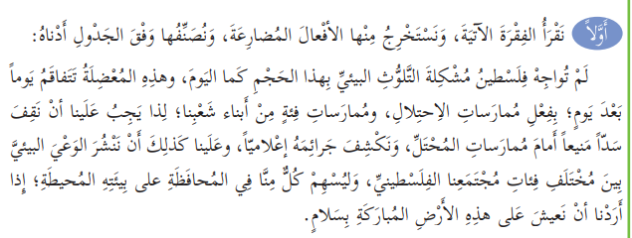

Slide 15
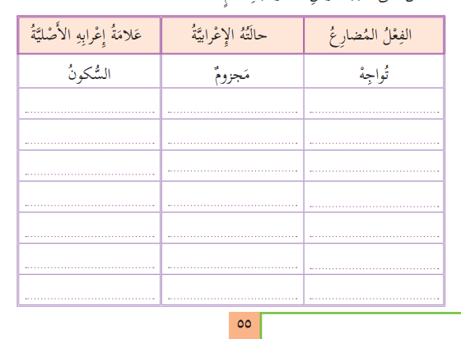

Slide 16
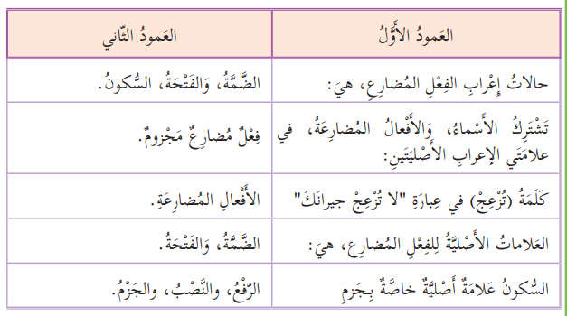

Slide 17


